Slide 1
بهجة العيد
عيد الفطر المبارك 1446هـ
جمعية التنمية الأهلية بالقارة
2025

Slide 2
يوم : الاربعاء
عدد المستفيدين :120
مكان التنفيذ : جمعية التنمية الأهلية بالقارة
4 شوال / 2 ابريل في الـ 7 مساءً
جمعية التنمية الأهلية بالقارة
2025

Slide 3
حفل عيد الفطر المبارك لجمعية التنمية الأهلية بالقارة 1446/10/4هـ
بمناسبة حلول عيد الفطر المبارك أقامت جمعية التنمية الأهلية بالقارة حفلاً تفاعلياً مميزاً لتعزيز قيم الفرح والتواصل المجتمعي ، حيث شارك في الحفل 120 شخصاً من أفراد المجتمع و أطفالهم ، وذلك في أجواء مفعمة بالبهجة والتراحم .
وقد تضمن الحفل تنظيم مسابقات حركية تفاعلية للأطفال ، مثل سباقات التحدي و ألعاب الذكاء ، بهدف تشجيع التفاعل الاجتماعي وتنمية روح المنافسة الإيجابية .
كما تم توزيع الجوائز والهدايا الرمزية التشجيعية ، حيث حصل جميع الأطفال المشاركين على هدايا عينية كتذكار للعيد .
وفي الختام تتقدم جمعية التنمية الأهلية بخالص الامتنان لكل من ساهم في إنجاح هذا الحفل ، خاصة فريق العمل التطوعي والجهات الداعمة ، كما تشكر الحضور الكريم على مشاركتهم الفعالة التي أضفت طابعاً مميزاً على الفعالية .
وكل عام وأنتم بخير .
جمعية التنمية الأهلية بالقارة
2025

Slide 4
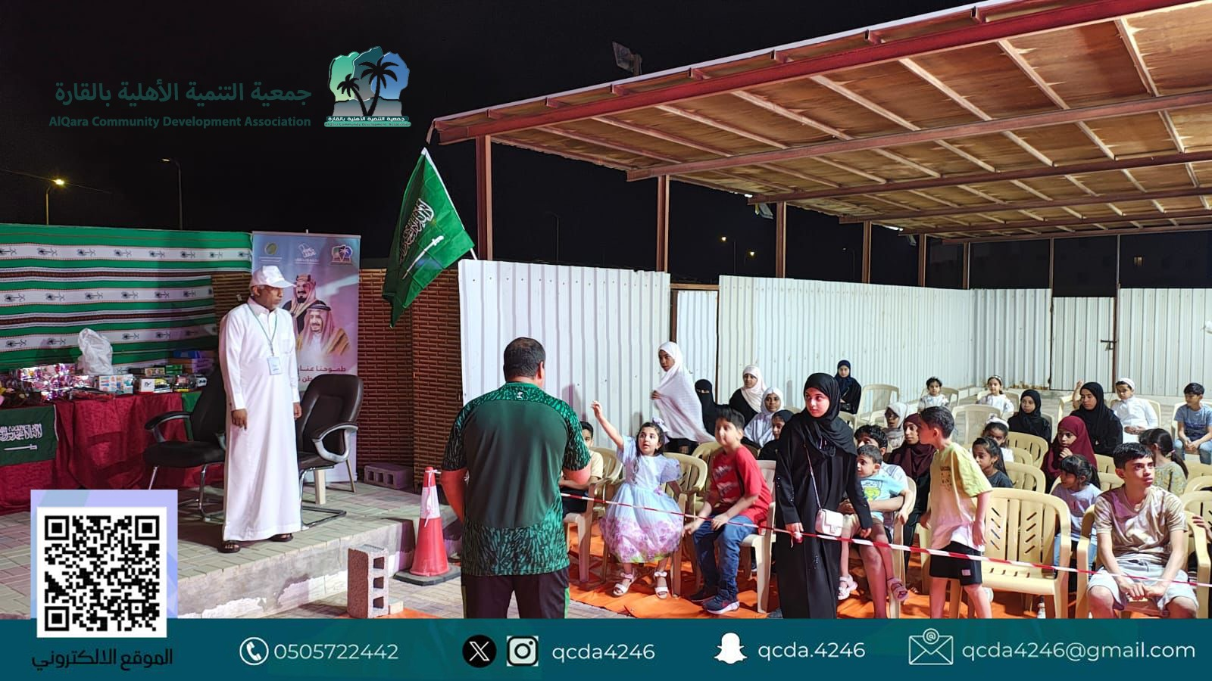
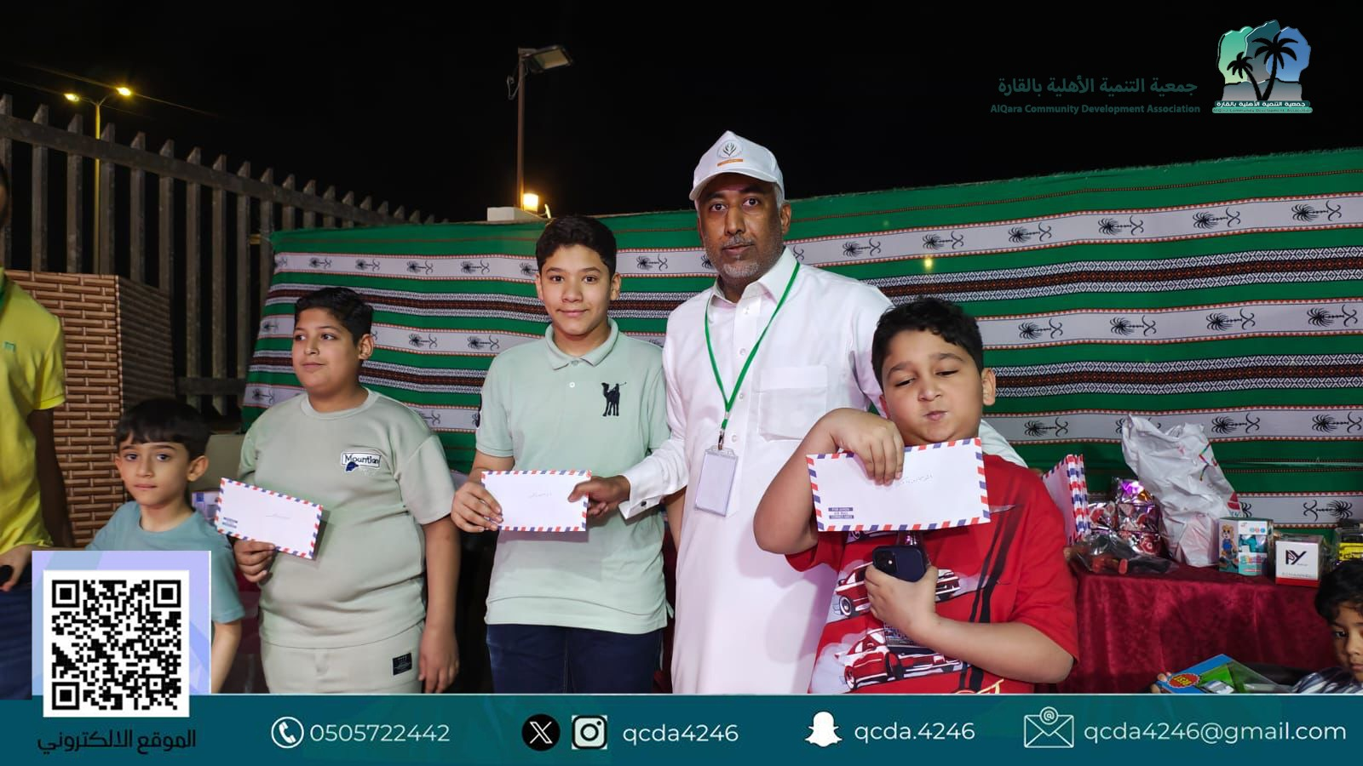

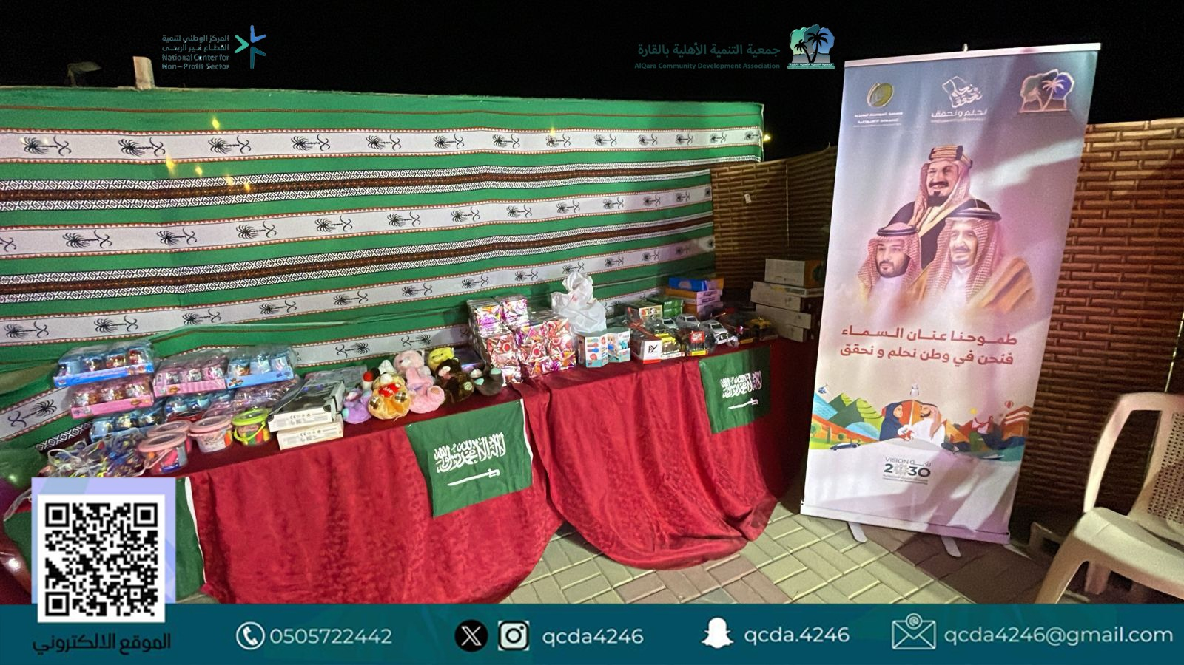
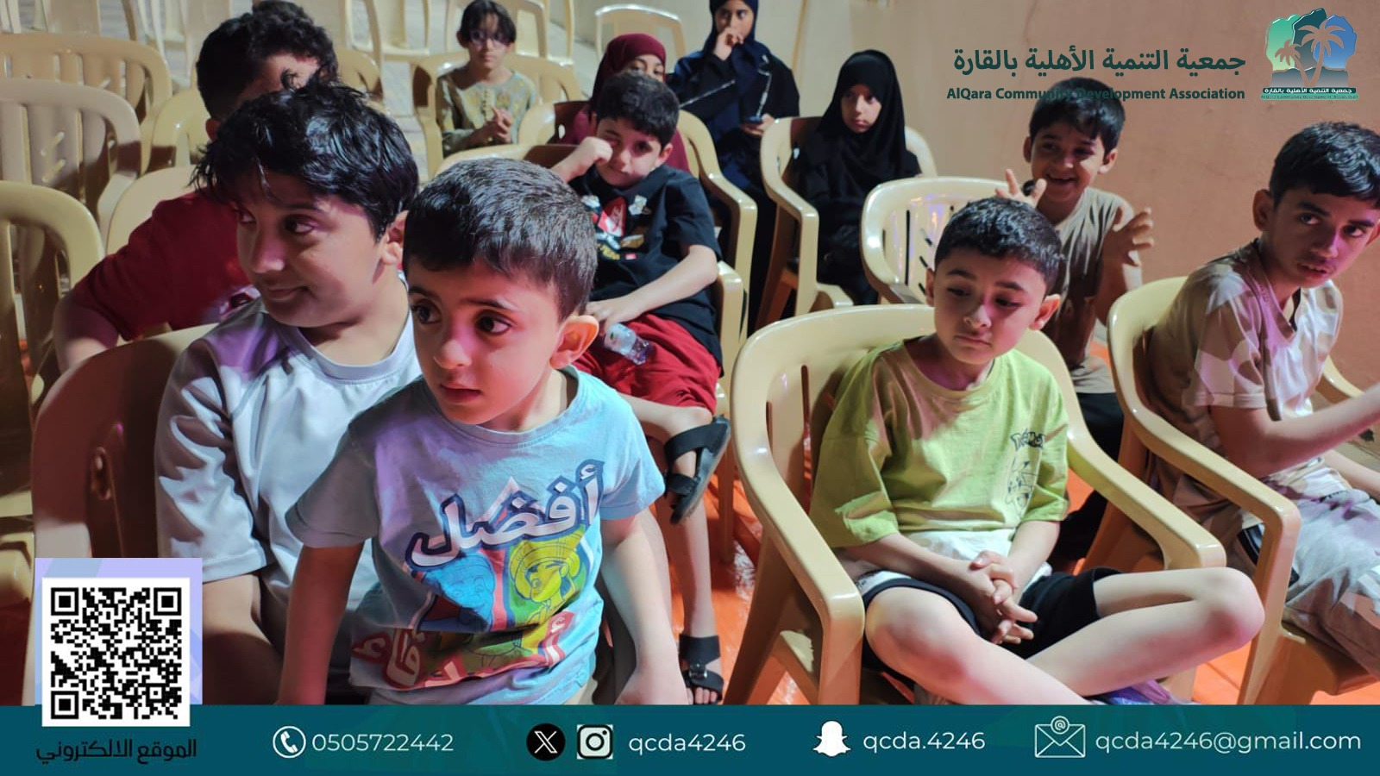
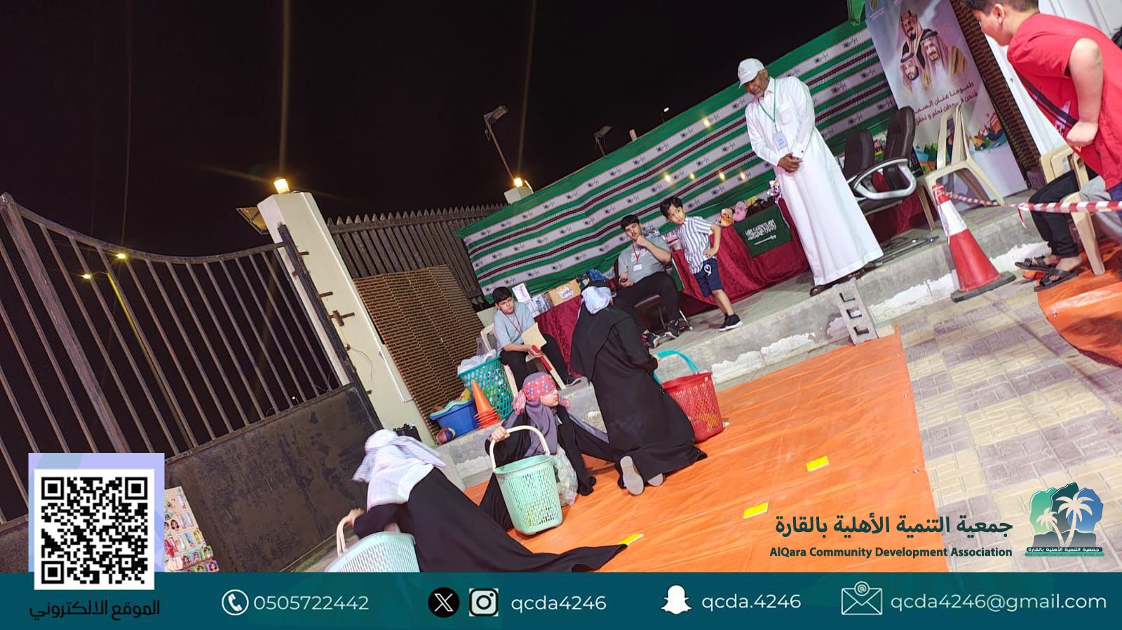
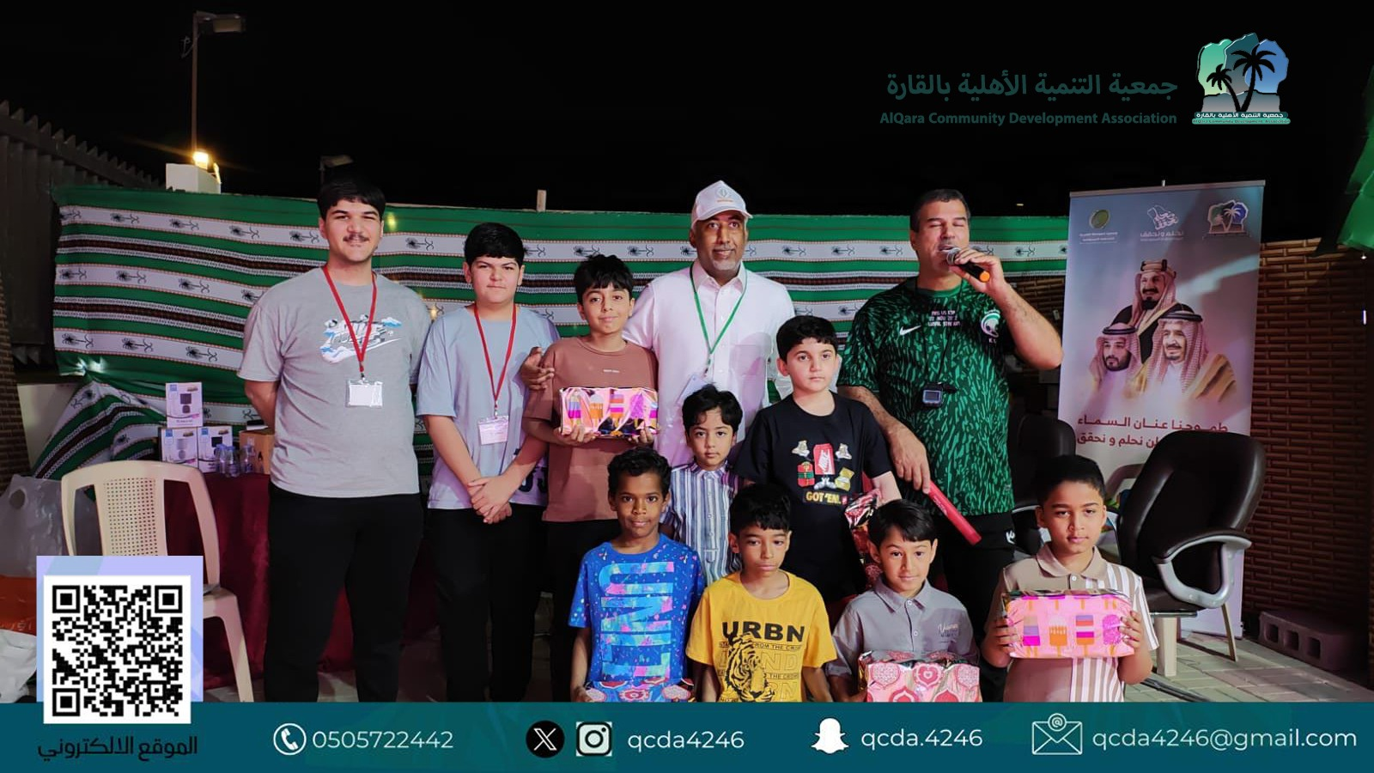
جمعية التنمية الأهلية بالقارة
2025

Slide 5
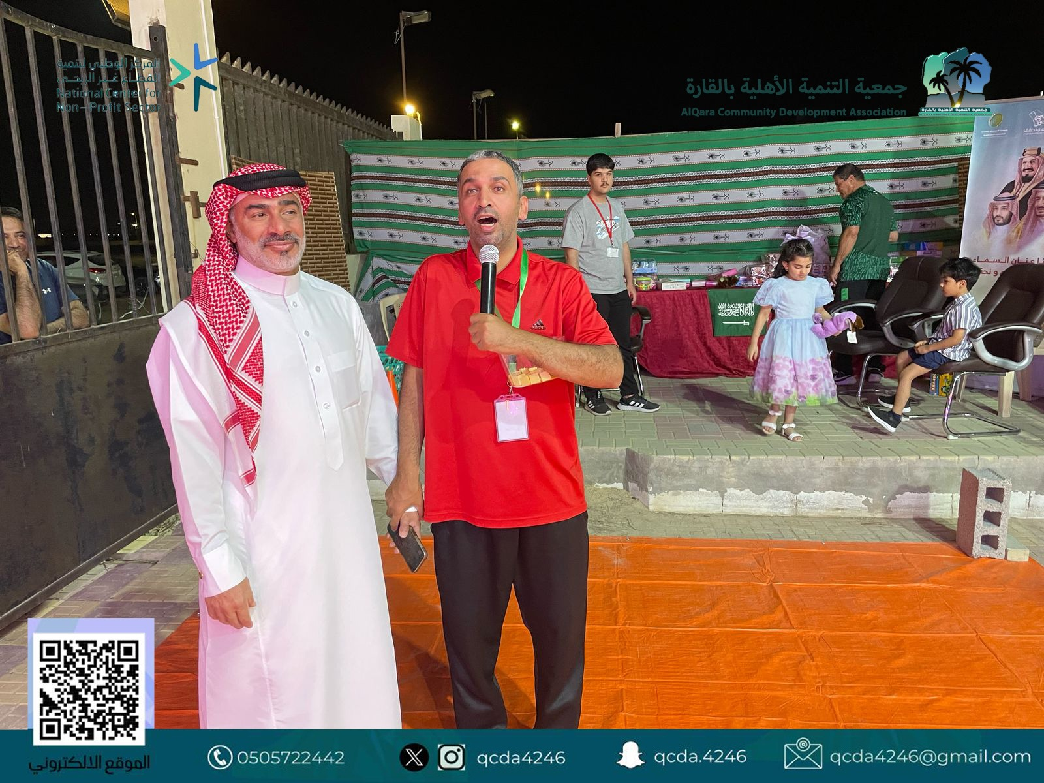
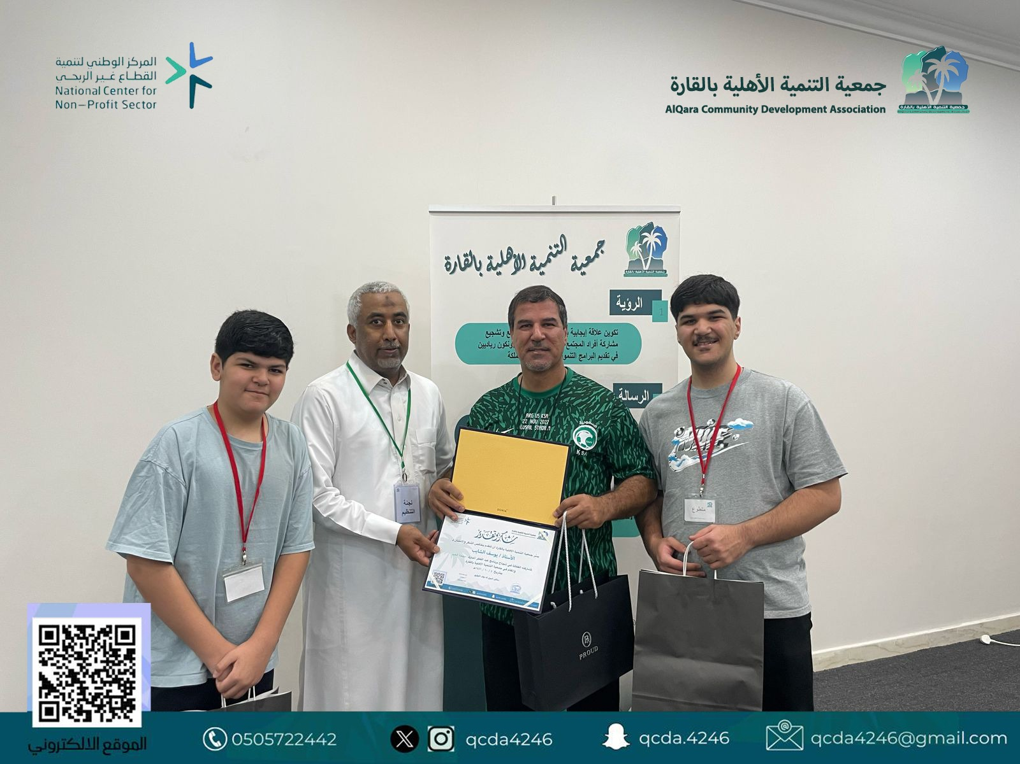
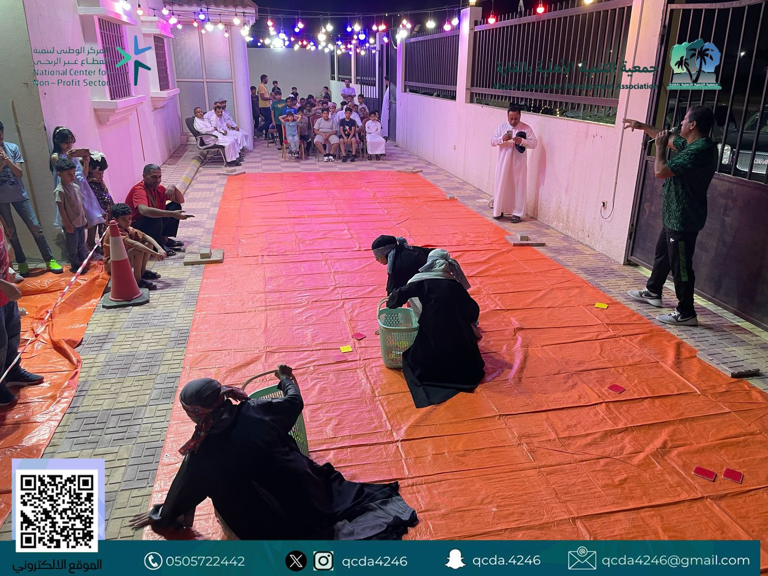
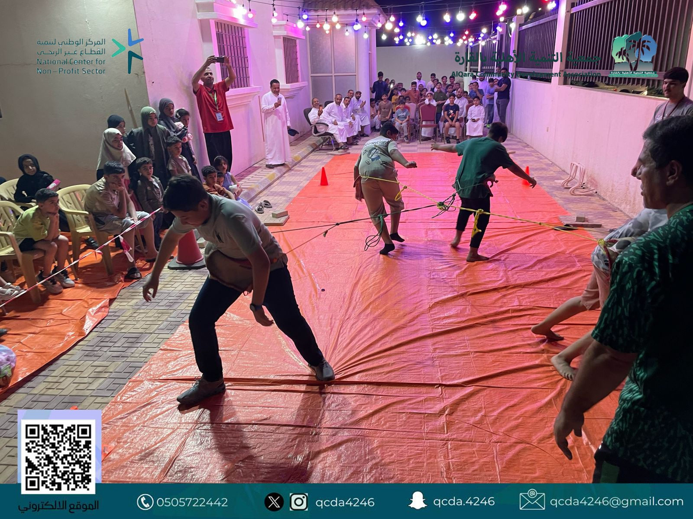
جمعية التنمية الأهلية بالقارة
2025

